Slide 1
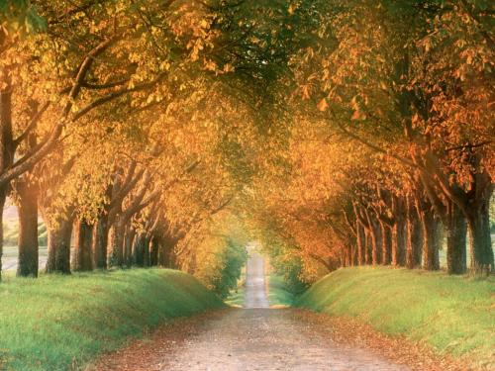

Slide 2
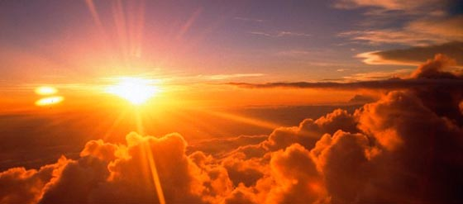
Na początku było Słowo, a Słowo było
u Boga, i Bogiem było Słowo. Ono było na początku u Boga. Wszystko przez Nie się stało, a bez Niego nic się nie stało, co się stało.
J 1, 1- 3

Slide 3
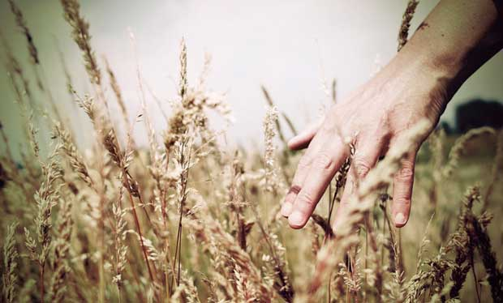
Żywe bowiem jest słowo Boże.
Nie ma stworzenia, które by było przed Nim niewidzialne, przeciwnie, wszystko odkryte i odsłonięte jest przed oczami Tego, któremu musimy zdać rachunek.
Hbr 4, 12 a.13

Slide 4
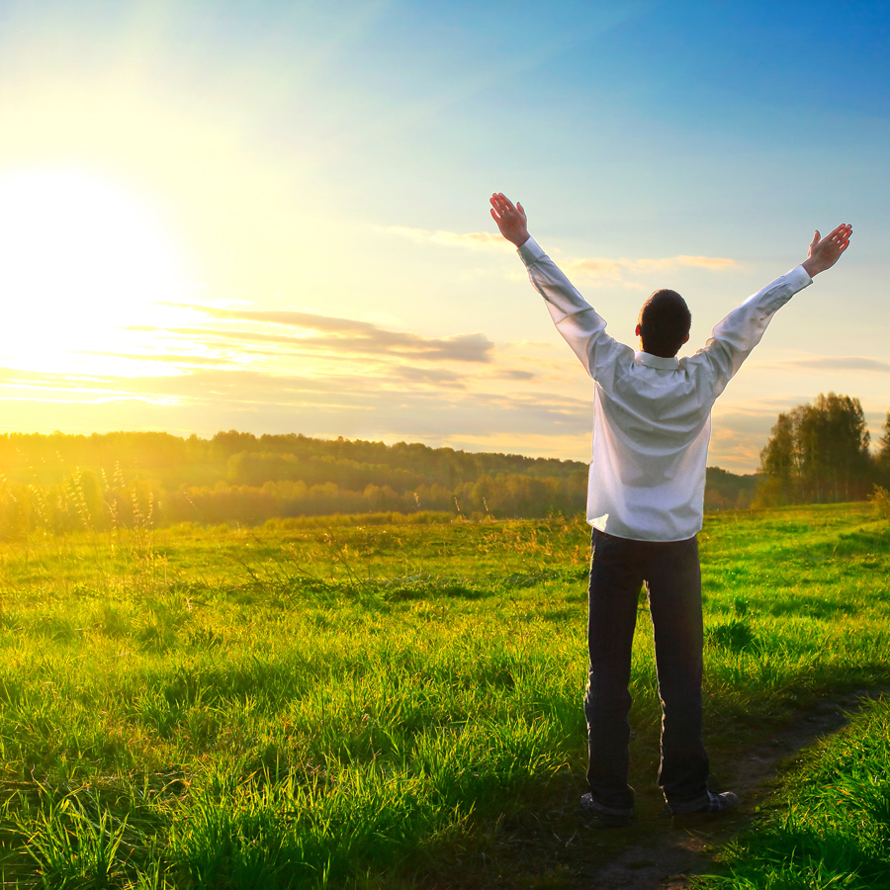
Mdr 16, 12
Nie zioła ich uzdrowiły ani nie okłady, lecz słowo Twe, Panie,
co wszystko uzdrawia.

Slide 5
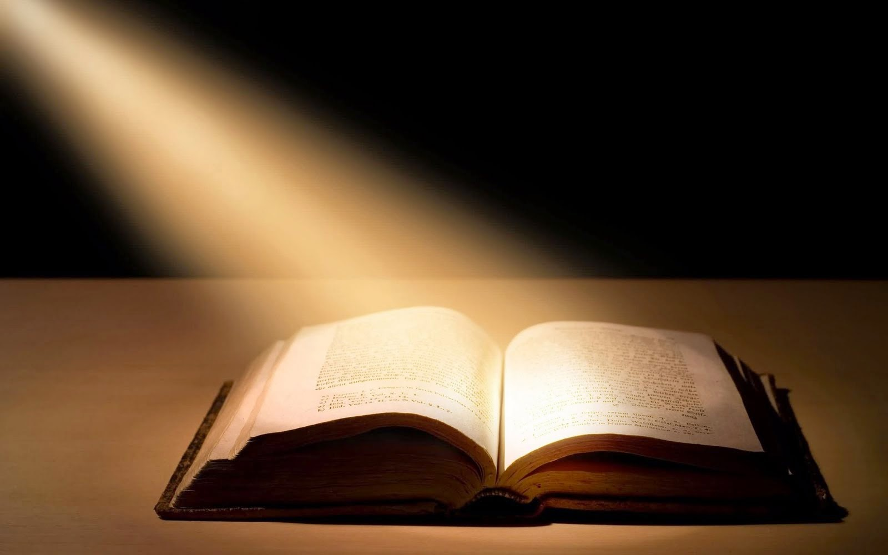
Przeto wiara rodzi się
z tego, co się słyszy,
tym zaś, co się słyszy, jest słowo Chrystusa.
Rz 10, 17

Slide 6
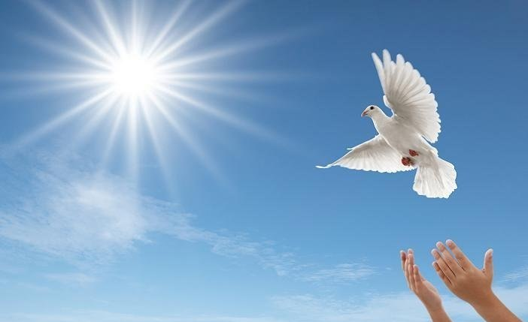
Ef 1, 13
W Nim także i wy usłyszawszy słowo prawdy, Dobrą Nowinę waszego zbawienia, w Nim również uwierzyliście
i zostaliście naznaczeni pieczęcią Ducha Świętego, który był obiecany.

Slide 7
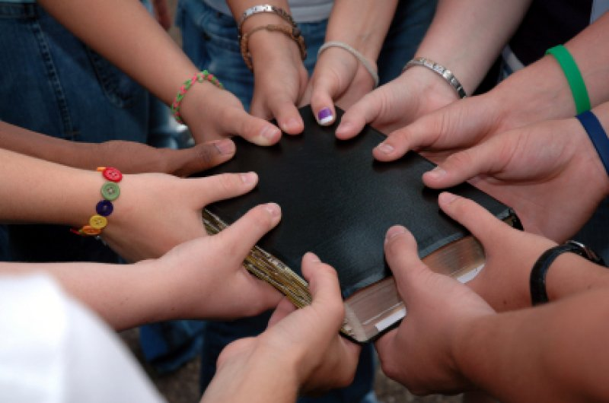
Trwali oni w nauce Apostołów
i we wspólnocie, w łamaniu chleba
Dz 2, 42

Slide 8
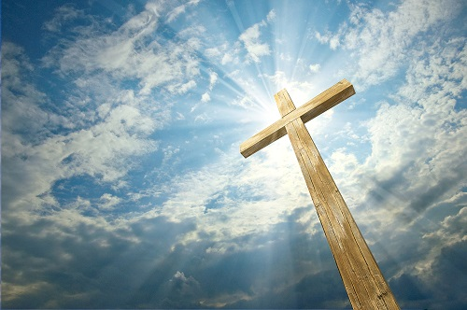
Zaprawdę, zaprawdę, powiadam wam: Kto słucha słowa mego i wierzy
w Tego, który Mnie posłał, ma życie wieczne i nie idzie na sąd, lecz ze śmierci przeszedł do życia
J 5, 24

Slide 10
